Slide 1



Slide 2

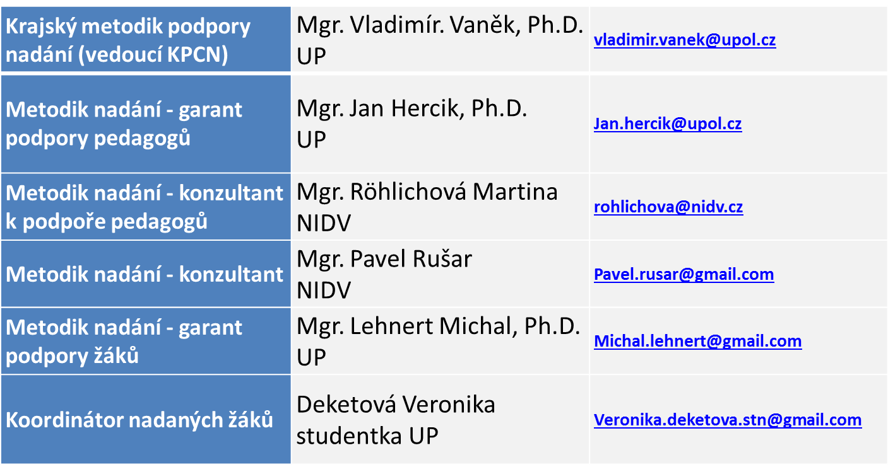
Složení centra

Slide 3
Cíl: síť - spolupráce
Proškolení pedagogů pro práci s nadanými
  Identifikace.
  Tvorba struktury práce s nadanými na škole.
  Metody rozvoje talentu - moderní metody.
Tvorba programů a aktivit M-K KCPN
  experti
Přenos a zasíťování – vyhodnocení, úpravy, nabídka spolupracujícím školám, zapojení dalších subjektů
Cyklus se zopakuje a postupně se rozšiřuje dál

Slide 4
Jak cíle dosáhneme?
Semináře – identifikace a specifika práce s nadanými pro M-K.
Příprava a pilotní aktivity na školách (M-K s podporou KCPN).
Programy pro studenty (zapojení M-K, dobrá praxe), oborově orientované vzdělávací akce pro M-K a učitele.
Návrhy změn metod práce s nadanými na polytechnicky zaměřených školách.
Zapojení externích odborníků z praxe do přípravy nadaných studentů.

Slide 5
Co jsme již realizovali?
Vzdělávací semináře 1. seminář (Školní i mimoškolní aktivity pro nadané),
2. seminář (Komplexní úvod do problematiky nadaných),
3. seminář (Vyhledávání a identifikace nadání),
4. seminář (Mensa konference Praha).
Oborově zaměřené semináře – kulaté stoly, dobrá praxe, aktivity M-K

Slide 6
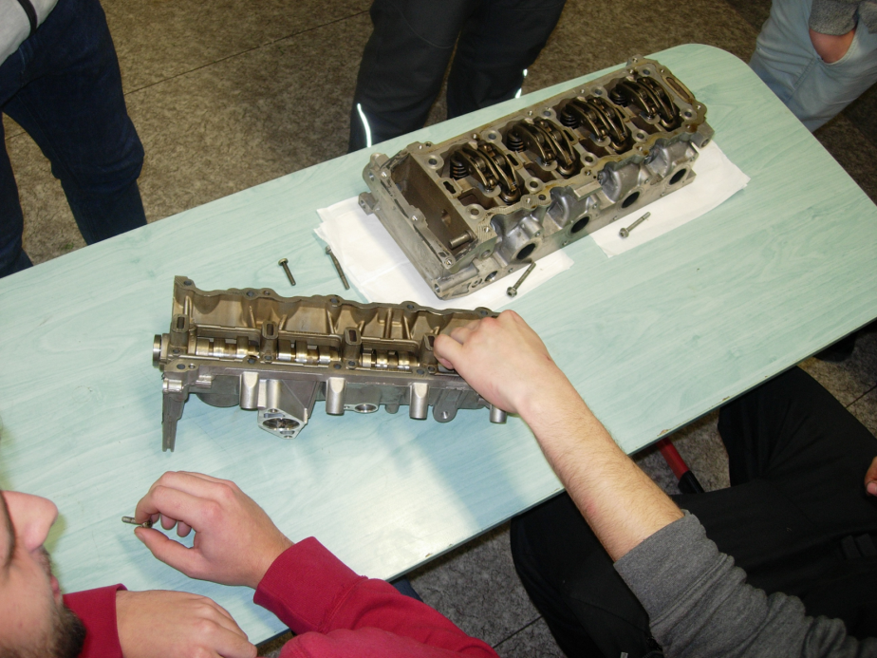
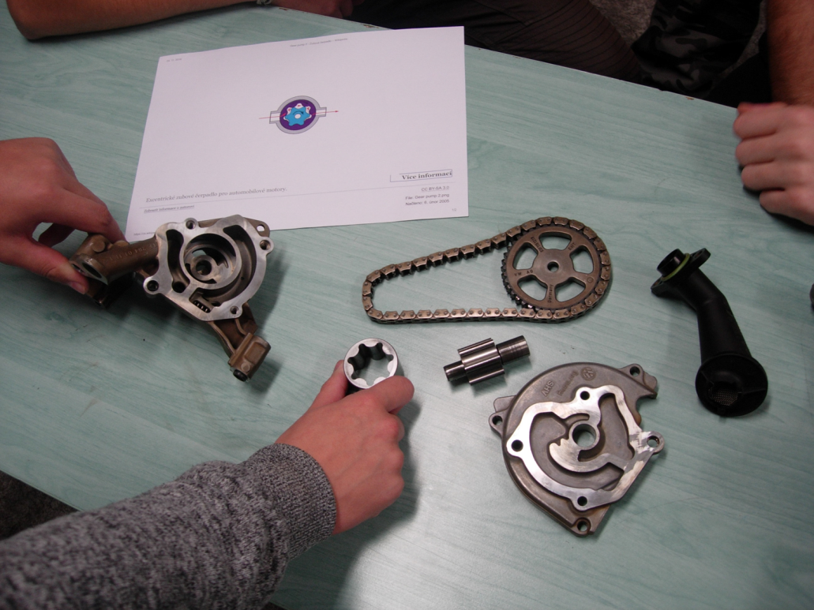
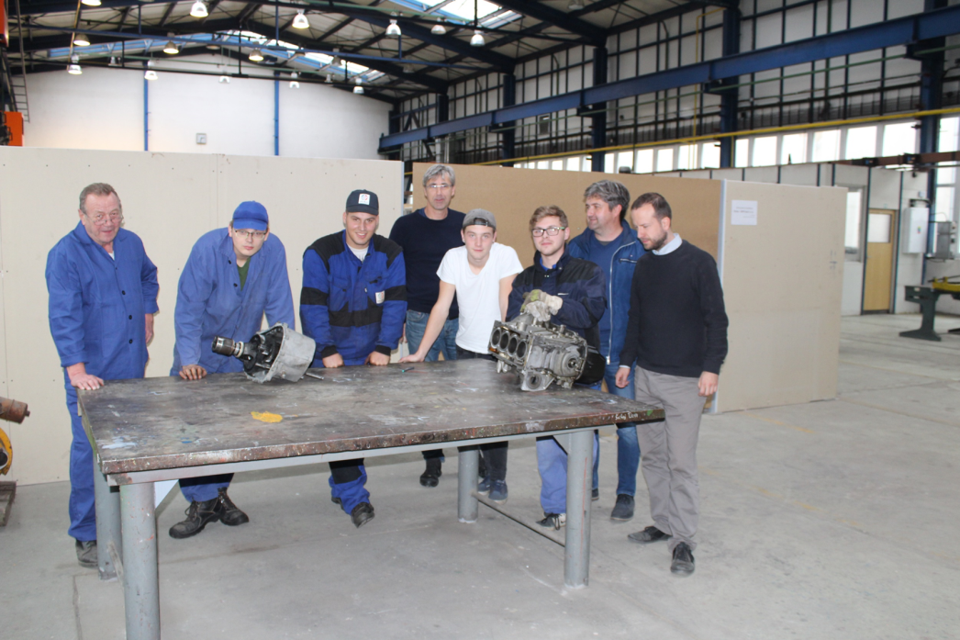
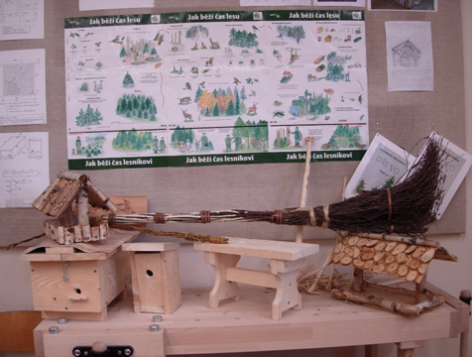
Aktivity M-K
Ing. L. Šuška (Jeseník)
SOŠ a SOU strojírenské a stavební

Slide 7
Co chystáme?
Vzdělávací semináře 5. seminář (NIDV – pro spolupracující SŠ a ZŠ),
6. seminář (MENSA – pro spolupracující SŠ a ZŠ),
Kulaté stoly – sdílení dobré praxe
Aktivity M-K – inovace dle zpětné vazby z prvního roku (pro SŠ a ZŠ), webináře
– participace na akcích určených pro šikovné žáky
Oborově zaměřené semináře – dle návrhu M-K pro jednotlivé polytechnické směry

Slide 8
Děkuji za pozornost.
Mgr. Vladimír Vaněk, Ph.D., vedoucí KCPN
Kontakt: vladimir.vanek@upol.cz

